Slide 1

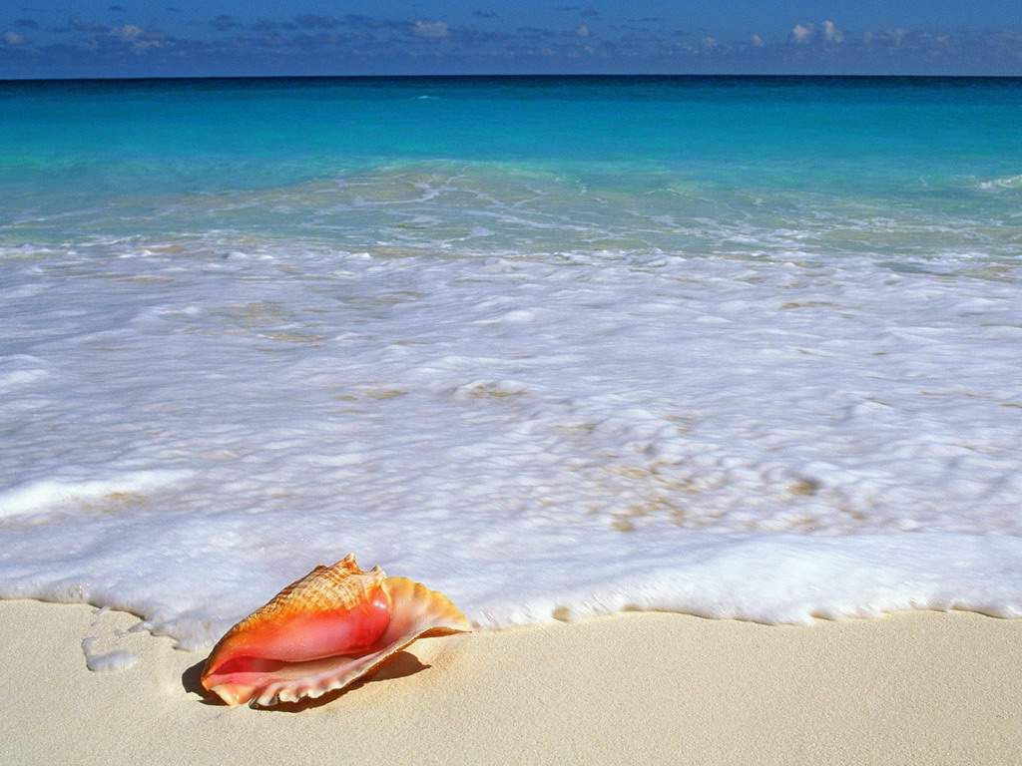
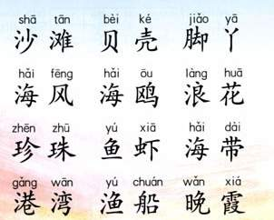

Slide 2
为了奖励同学们读的这么好，老师要带大家一起去看看大海。

Slide 3
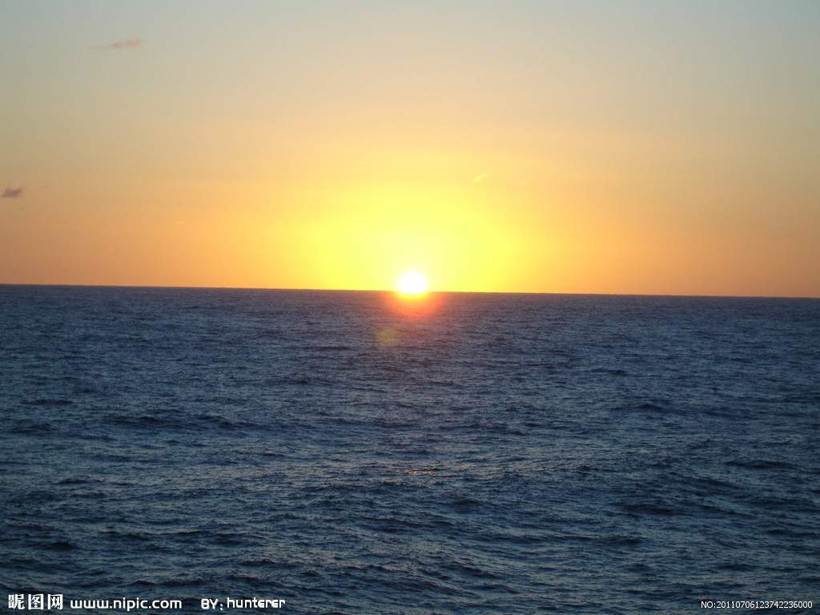

Slide 4
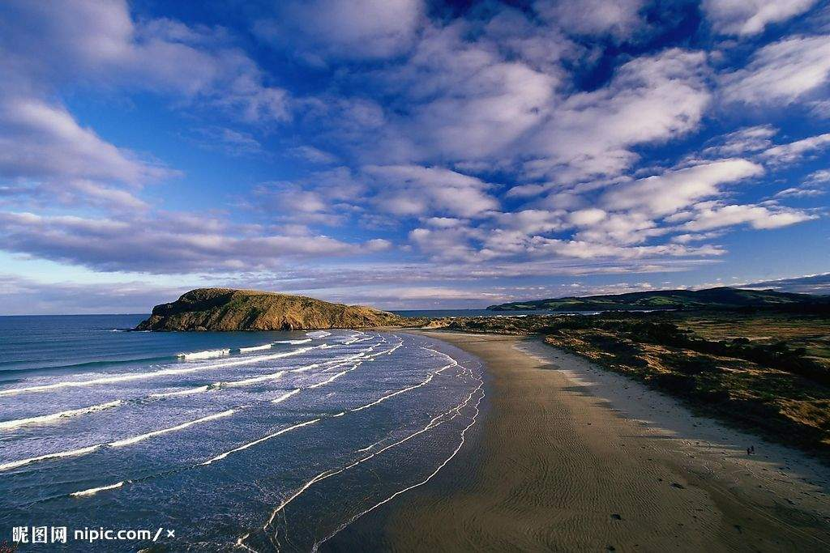

Slide 5


Slide 6
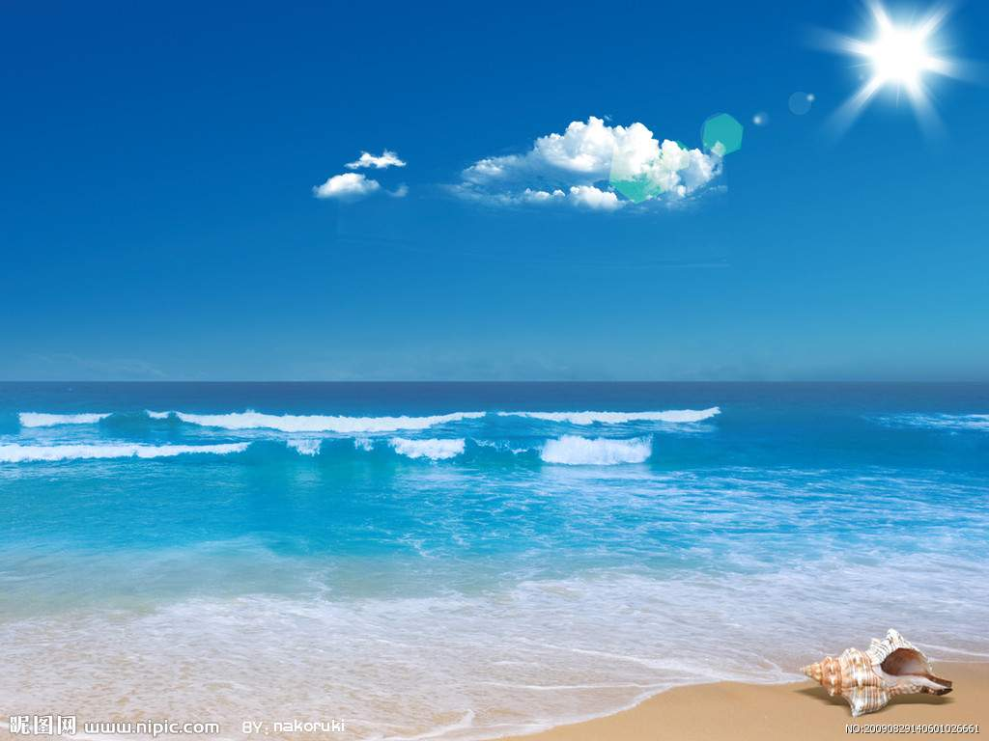

Slide 7
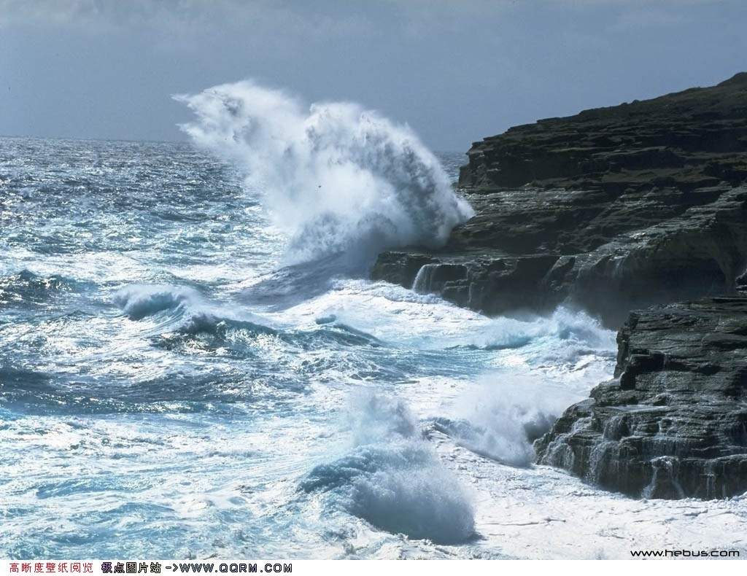

Slide 8
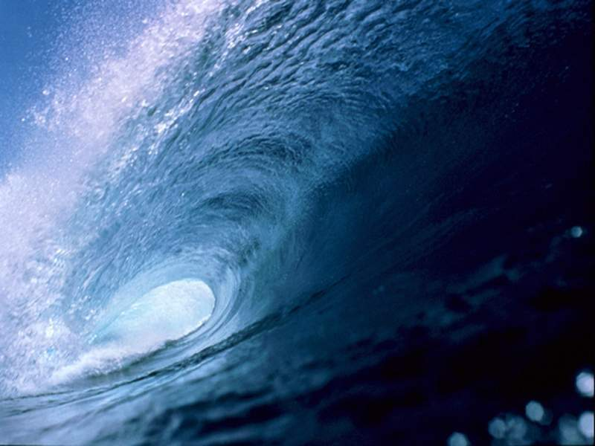

Slide 9
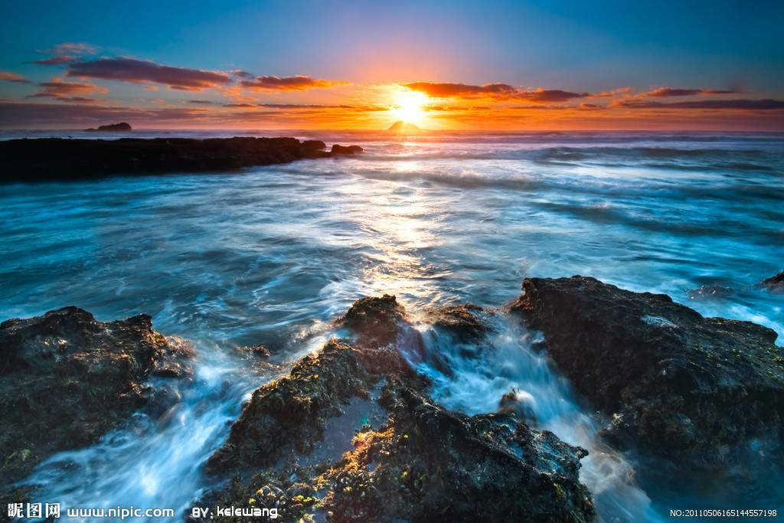

Slide 10
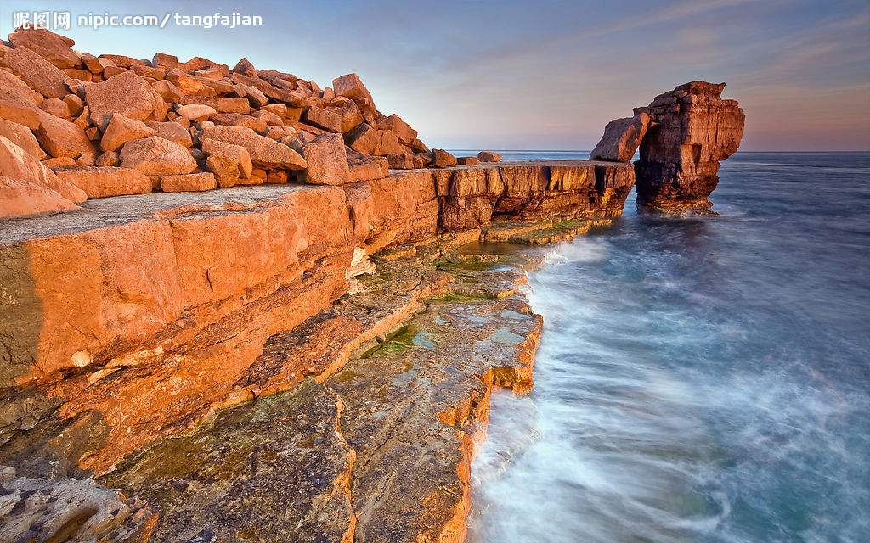

Slide 11
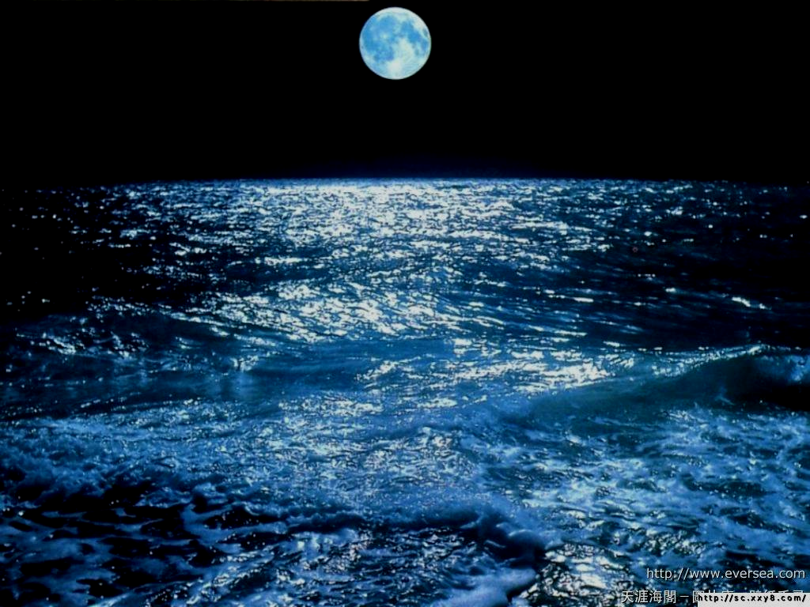

Slide 12
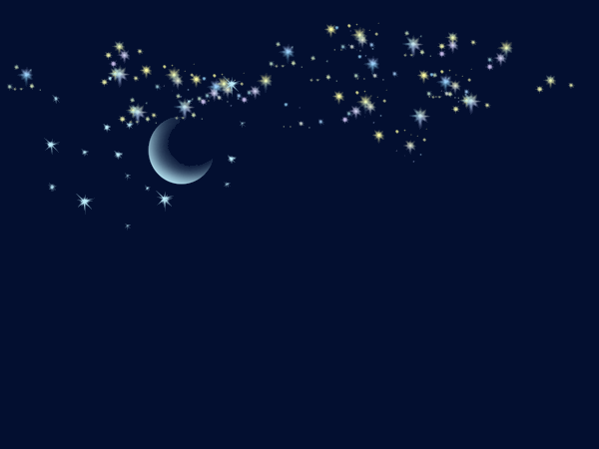
大海睡了

Slide 13
你知道大海睡觉时什么样子的吗？

Slide 14
轻声的读课文，第一遍读准字音，读通句子 。
快速浏览课文，找一找这首诗歌一共有几句话。

Slide 15
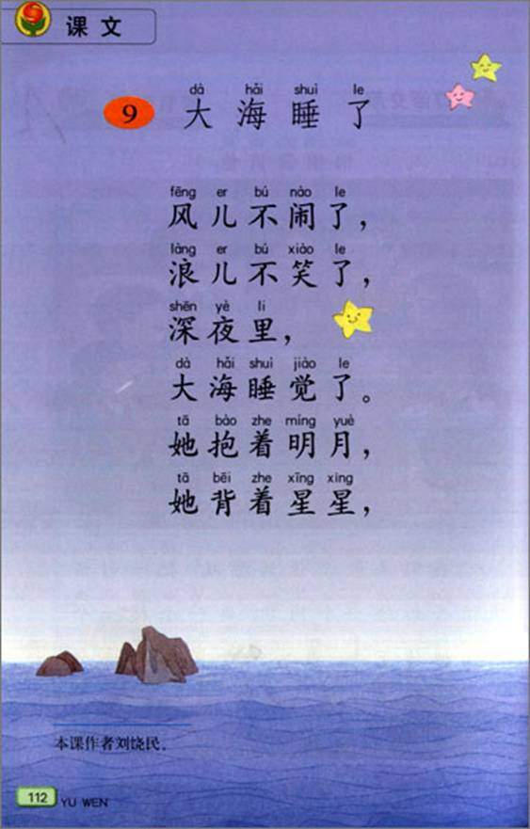
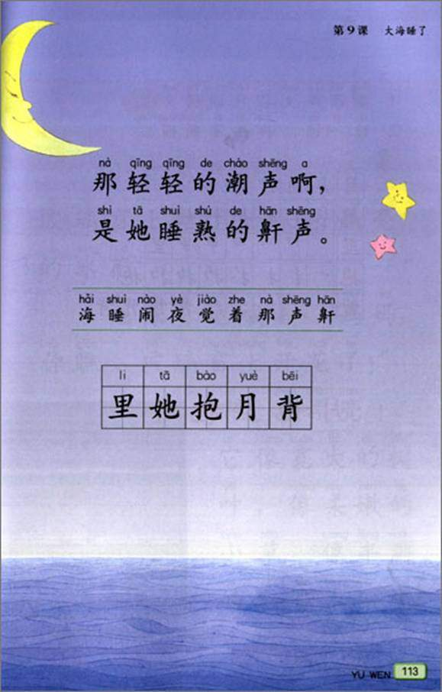


Slide 16
li
里面
这里
哪里
里

Slide 17
tā
她
她们
她的

Slide 18
bào
怀抱
抱负
拥抱
抱

Slide 19
yuè
月亮
月牙
月光
月

Slide 20
bēi
背包
背负
背带
背

Slide 21
月
背

Slide 22
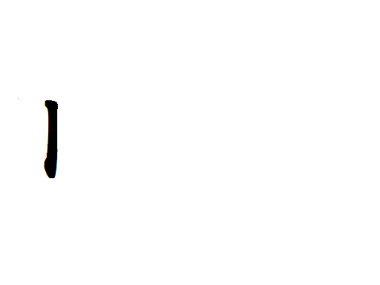
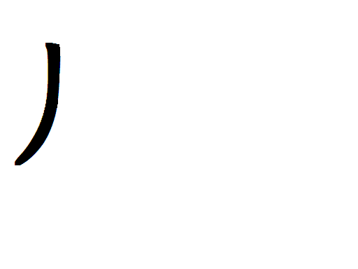
月
背

Slide 23
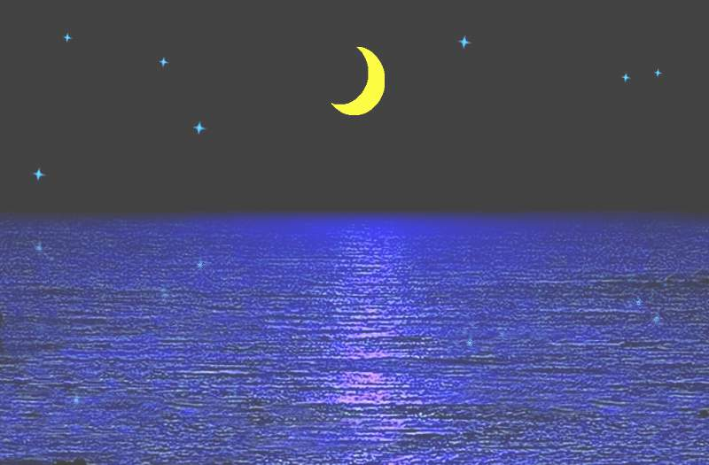
9.大 海 睡了
风儿不闹了，
浪儿不笑了，
深夜里，
大海睡觉了。
她抱着明月，
她背着星星，
那轻轻的潮声啊，
是她睡熟的鼾声。

Slide 24
9.大 海 睡了
风儿不闹了，
浪儿不笑了，
深夜里，
大海睡觉了。
她抱着明月，
她背着星星，
那轻轻的潮声啊，
是她睡熟的鼾声。

Slide 25
深夜里 不闹了 不笑了
她 那 明月 抱着 背着
睡觉 睡熟 潮声 鼾声
风儿 浪儿

Slide 26
风儿/不闹了，
浪儿/不笑了，
深夜里，
大海/睡觉了。
她/抱着明月，
她/背着星星，
那/轻轻的/潮声啊，
是她/睡熟的/鼾声。

Slide 27
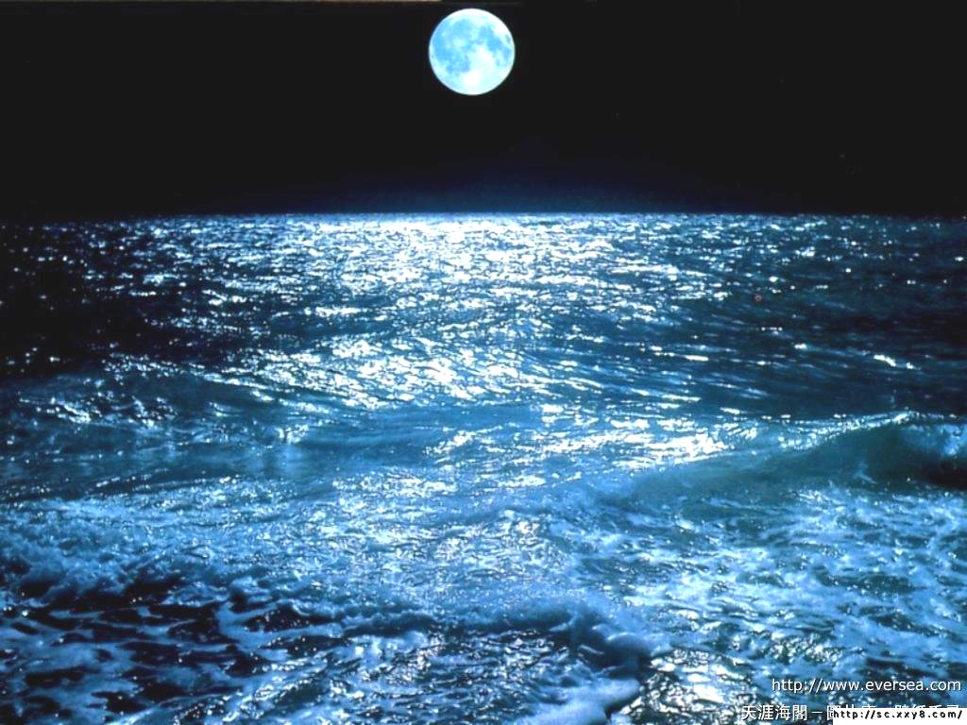
风儿∕不闹了，
浪儿∕不笑了，
深夜里，
大海∕睡觉了。

Slide 28
她/抱着明月，
她/背着星星，
那/轻轻的/潮声啊，
是她/睡熟的/鼾声。

Slide 29
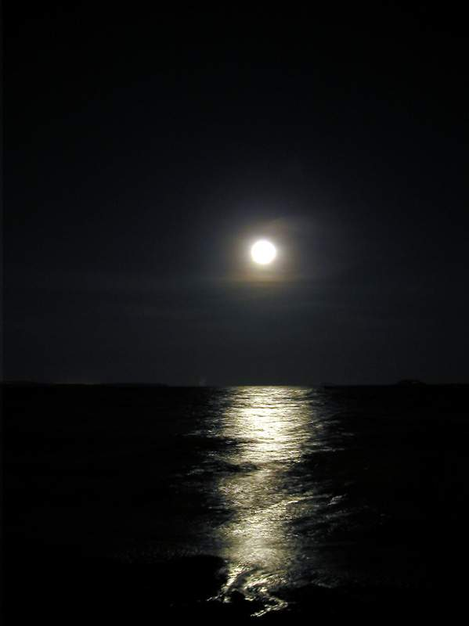
风儿/不闹了，
浪儿/不笑了，
深夜里，
大海/睡觉了。
她/抱着明月，
她/背着星星，
那/轻轻的/潮声啊，
是她/睡熟的/鼾声。
风儿又闹了，
浪儿又笑了，
清晨，
大海醒来了。
她抱着海燕，
她背着海鸥，
那汹涌的涛声啊，
是她欢乐的歌声。

